Slide 1
贯彻落实十八届六中全会精神
2016年11月22日

Slide 2
报告内容
1
十八届六中全会
2
十八届六中全会公报解读
3
关于新形势下党内政治生活的若干准则
3
4
中国共产党党内监督条例
4

Slide 3
1
十八届六中全会

Slide 4
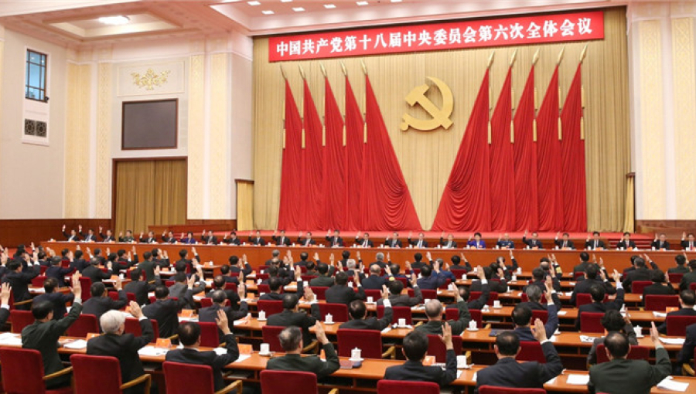

十八届六中全会
10月24日至27日，中国共产党第十八届六中全会在北京举行
习近平受中央政治局委托作工作报告
审议通过了《关于新形势下党内政治生活的若干准则》、《中国共产党党内监督条例》和《关于召开党的第十九次全国代表大会的决议》

Slide 5
十八届六中全会
党的十八届六中全会是在我国进入全面建成小康社会决胜阶段召开的一次十分重要的会议。
学习宣传贯彻党的十八届六中全会精神，是当前和今后一个时期全党全国的重要政治任务。
全会明确习近平总书记的核心地位、正式提出“以习近平同志为核心的党中央”，对维护党中央权威、维护党的团结和集中统一领导，对全党全军全国各族人民更好凝聚力量抓住机遇、战胜挑战，对全党团结一心、不忘初心、继续前进，对保证党和国家兴旺发达、长治久安，具有十分重大而深远的意义。

Slide 6
十八届六中全会
10月27日，中央办公厅印发了《关于认真学习宣传贯彻党的十八届六中全会精神的通知》，强调学习宣传贯彻党的十八届六中全会精神，是当前和今后一个时期的重要政治任务。
11月2日，学习贯彻党的十八届六中全会精神中央宣讲团成立。
11月3日，院党组印发了《关于认真学习宣传贯彻党的十八届六中全会精神的通知》，就我院学习贯彻十八届六中全会精神作出具体安排。
11月8日，中央国家机关工委召开会议，对中央国家机关各部门学习宣传贯彻党的十八届六中全会精神进行了动员部署。
11月8日，北京分院分党组、京区党委印发了《关于学习贯彻党的十八届六中全会精神的通知》，就京区单位学习贯彻党的十八届六中全会精神作出安排。
11月10日，院党组书记白春礼全院视频会议进行部署。

Slide 7
学习贯彻党的十八届六中全会精神
时间进度
根据中央要求学习宣传贯彻十八届六中全会精神分两个阶段进行
第一阶段，从全会结束到明年春节，迅速形成规模，形成声势，营造学习宣传贯彻全会精神的浓厚氛围
第二阶段，从明年春节到党的十九大召开，把学习宣传贯彻全会精神引向深入，进一步统一思想、凝聚力量，为党的十九大召开营造良好氛围
学习重点
认真学习十八届六中全会公报
认真学习《关于新形势下党内政治生活的若干准则》
认真学习《中国共产党党内监督条例》

Slide 8
2
十八届六中全会公报

Slide 9
习近平总书记在全会上发表的重要讲话
全面总结一年来党和国家工作，科学分析世情国情党情的发展变化，深刻阐明全面从严治党的重大意义，深入回答管党治党的一系列重大理论和现实问题
对新形势下加强和规范党内政治生活、加强党内监督做出总体部署，对抓好领导干部特别是高级干部这个“关键少数”提出明确要求
讲话总揽全局、求真务实，贯穿了马克思主义立场观点方法，创造性地提出了一系列新思想新观点新要求，进一步深化了对党的建设规律的认识，是马克思主义中国化的最新成果，是推进全面从严治党、开创党的建设新局面的行动纲领

Slide 10
十八届六中全会
十
二
个
关
键
词
全面从严治党
党内政治生活
群众路线
民主集中制
领导核心
党内监督
高级干部
权力监督
党内民主
反对腐败
选人用人
纪律严明

Slide 11
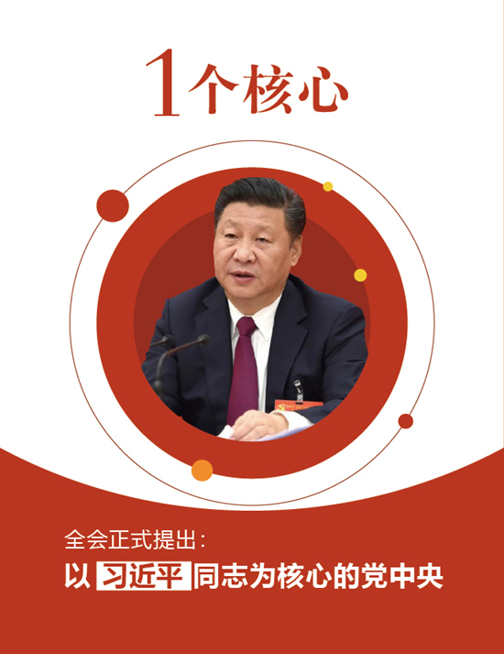
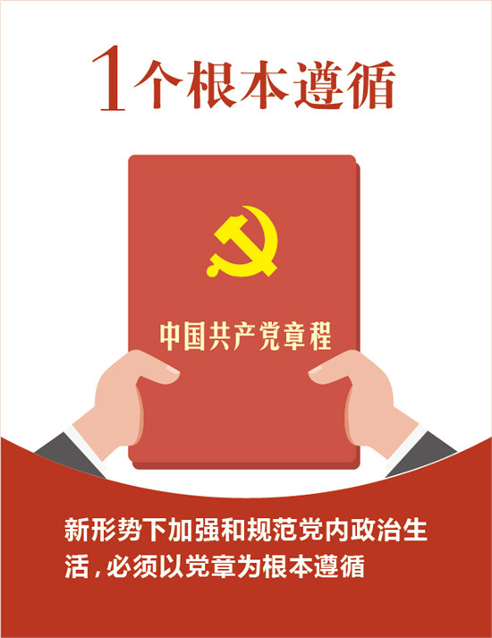
十八届六中全会公报解读

Slide 12
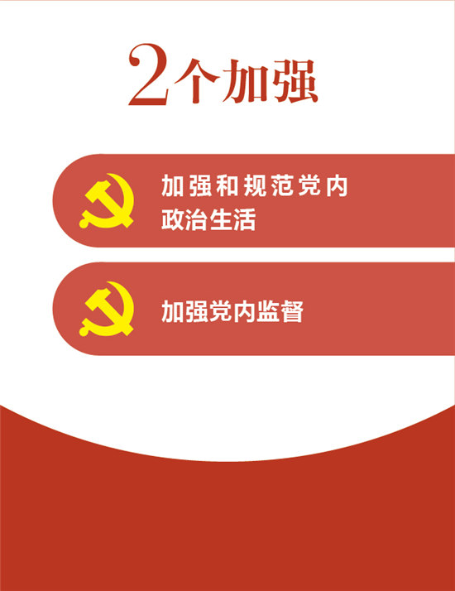

十八届六中全会公报解读

Slide 13
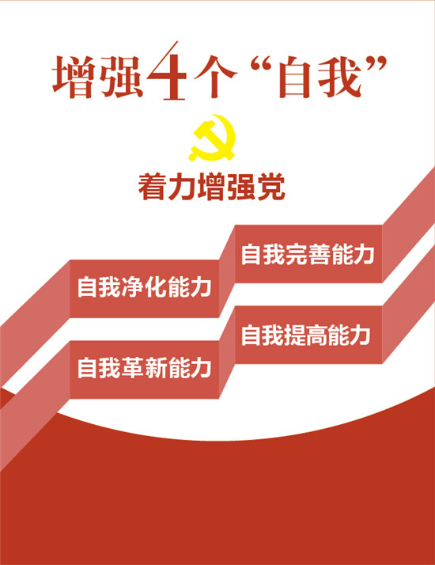

十八届六中全会公报解读

Slide 14
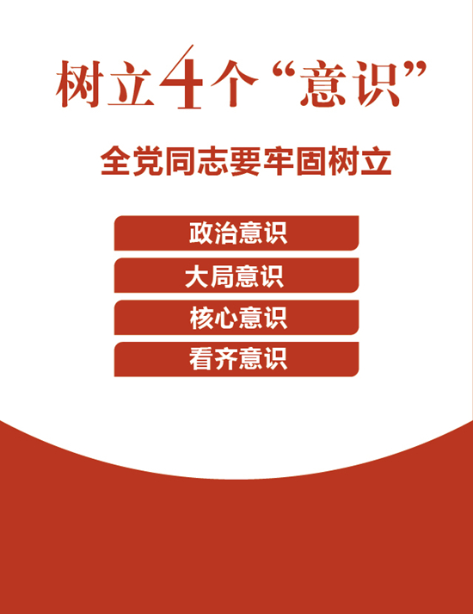
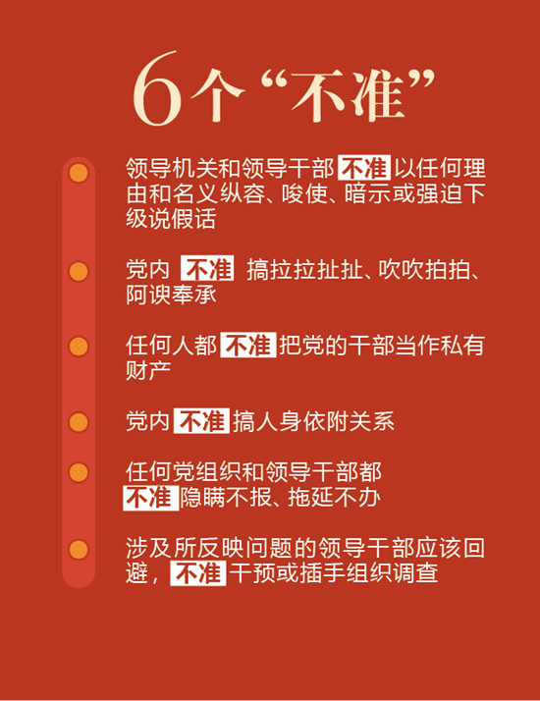
十八届六中全会公报解读

Slide 15
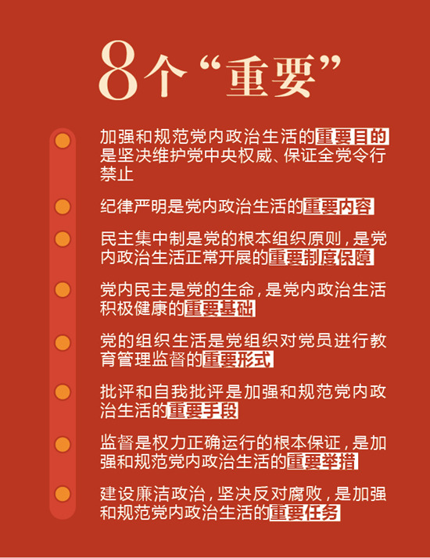
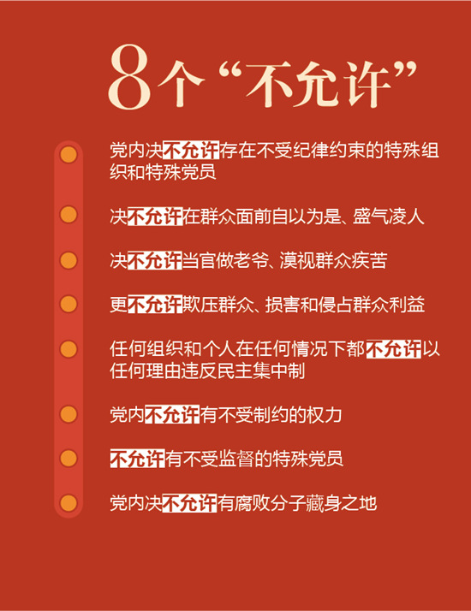
十八届六中全会公报解读

Slide 16
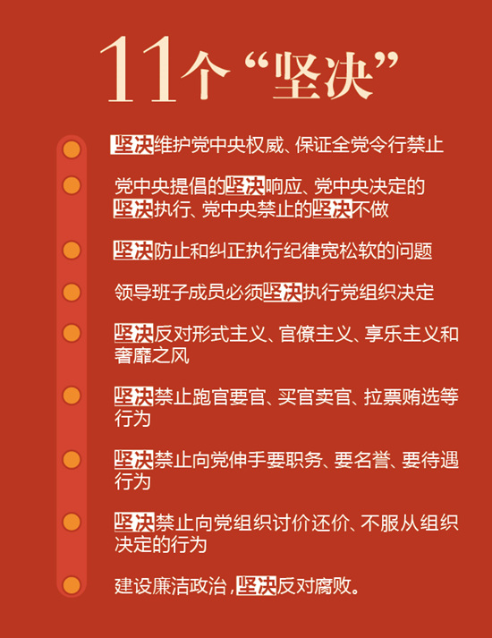
十八届六中全会公报解读

Slide 17
3
《关于新形势下党内
政治生活的若干准则》

Slide 18
关于新形势下党内政治生活的若干准则
党内政治生活重大作用
党要管党必须从党内政治生活管起，从严治党必须从党内政治生活严起
为巩固党的团结和集中统一、保持党的先进性和纯洁性、增强党的生机活力积累了丰富经验，为保证完成党在各个历史时期中心任务发挥了重要作用
党内政治生活历史经验
1980年制定的《关于党内政治生活的若干准则》，发挥了重要历史作用。其主要原则和规定今天依然适用，要继续坚持。

Slide 19
关于新形势下党内政治生活的若干准则
准则重要性
准则在党内法规体系中位阶比较高，仅次于党章
重点和关键人员
重点是各级领导机关和领导干部
关键是高级干部特别是中央委员会、中央政治局、中央政治局常务委员会的组成人员

Slide 20
关于新形势下党内政治生活的若干准则
在一些党员、干部包括高级干部中存在以下主要问题
理想信念不坚定、对党不忠诚、纪律松弛、脱离群众、独断专行、弄虚作假、庸懒无为
形式主义、官僚主义、享乐主义和奢靡之风问题突出
任人唯亲、跑官要官、买官卖官、拉票贿选现象屡禁不止
个人主义、分散主义、自由主义、好人主义、宗派主义、山头主义、拜金主义不同程度存在
特别是高级干部中极少数人政治野心膨胀、权欲熏心，搞阳奉阴违、结党营私、团团伙伙、拉帮结派、谋取权位等政治阴谋活动。
滥用权力、贪污受贿、腐化堕落、违法乱纪等现象滋生蔓延

Slide 21
关于新形势下党内政治生活的若干准则
要求：“一个坚持，四个着力”
着力增强党内政治生活的政治性、时代性、原则性、战斗性
坚持党的政治路线、思想路线、组织路线、群众路线
着力提高当的领导水平和执政水平、增强拒腐防变和抵御风险能力
着力增强党自我净化、自我完善、自我革新、自我提高能力
着力维护党中央权威、保证党的团结统一、保持党的先进性和纯洁性

Slide 22
关于新形势下党内政治生活的若干准则
1
坚定理想信念
重要性
是中国共产党人的精神支柱和政治灵魂，
也是保持党的团结统一的思想基础
必须把对马克思主义的信仰、对社会主义和共产主义的信念作为毕生追求
必须永远保持建党时中国共产党人的奋斗精神
必须加强学习
坚持和创新党内学习制度

Slide 23
关于新形势下党内政治生活的若干准则
2
坚持党的基本路线
重要性
是党和国家的生命线、人民的幸福线，
也是党内政治生活正常开展的根本保证
全党必须毫不动摇坚持以经济建设为中心
全党必须毫不动摇坚持四项基本原则
全党必须毫不动摇坚持改革开放
全党必须把坚持党的思想路线贯穿于执行党的基本路线全过程
全党必须坚决捍卫党的基本路线
考察识别干部特别是高级干部必须首先看是否坚定不移贯彻党的基本路线

Slide 24
关于新形势下党内政治生活的若干准则
3
坚决维护党中央权威
重要性
是党和国家前途命运所系，是全国各族人民根本利益所在，也是加强和规范党内政治生活的重要目的
坚持党的领导，首先是坚持党中央的集中统一领导
涉及全党全国性的重大方针政策问题，只有党中央有权作出决定和解释
全党必须严格执行重大问题请示报告制度
全党必须自觉防止和反对个人主义、分散主义、自由主义、本位主义

Slide 25
关于新形势下党内政治生活的若干准则
4
严明党的政治纪律
重要性
是全党统一意志、统一行动、步调一致前进的重要保障，是党内政治生活的重要内容
不准在党内搞小山头、小圈子、小团伙
必须对党忠诚老实、光明磊落，说老实话、办老实事、做老实人
不准搞拉拉扯扯、吹吹拍拍、阿谀奉承

Slide 26
关于新形势下党内政治生活的若干准则
5
保持党同人民群众的血肉联系
人民立场是党的根本政治立场，人民群众是党的力量源泉。我们党来自人民，失去人民拥护和支持，党就会失去根基
重要性
必须站稳群众立场，增进群众感情
必须坚决反对形式主义、官僚主义、享乐主义和奢靡之风
必须提高做群众工作能力
必须顾全大局，自觉维护社会和谐稳定

Slide 27
关于新形势下党内政治生活的若干准则
6
坚持民主集中制原则
重要性
是党内政治生活正常开展的重要制度保障
各级党委(党组)必须坚持集体领导制度
领导班子成员必须增强全局观念和责任意识
党委(党组)主要负责同志必须发扬民主、善于集中、敢于担责
领导班子成员必须坚决执行党组织决定
领导班子成员分工按规定向上级党委报备

Slide 28
关于新形势下党内政治生活的若干准则
7
发扬党内民主和保障党员权利
重要性
党内民主是党的生命，是党内政治生活积极健康的重要基础
必须尊重党员主体地位、保障党员民主权利，落实党员知情权、参与权、选举权、监督权
党内选举必须体现选举人意志，规范和完善选举制度规则
坚持党的代表大会制度
党员有权向党负责地揭发、检举党的任何组织和任何党员违纪违法的事实，提倡实名举报

Slide 29
关于新形势下党内政治生活的若干准则
8
坚持正确选人用人导向
重要性
是严肃党内政治生活的组织保证
选拔任用干部必须坚持党章规定的干部条件
选人用人必须强化党组织的领导和把关作用
必须自觉防范和纠正用人上的不正之风和种种偏向
不准把党的干部当作私有财产，党内不准搞人身依附关系
建立容错纠错机制
必须牢记空谈误国、实干兴邦，践行正确政绩观

Slide 30
关于新形势下党内政治生活的若干准则
9
严格党的组织生活制度
党的组织生活是党内政治生活的重要内容和载体，是党组织对党员进行教育管理监督的重要形式
重要性
坚持“三会一课”制度
坚持民主生活会和组织生活会制度
坚持谈心谈话制度
坚持对党员进行民主评议

Slide 31
关于新形势下党内政治生活的若干准则
10
开展批评和自我批评
批评和自我批评是我们党强身治病、保持肌体健康的锐利武器，也是加强和规范党内政治生活的重要手段
重要性
必须坚持实事求是
必须严于自我解剖
必须出于公心，不主观武断，不发泄私愤
对各种不同意见都必须听取
必须带头从谏如流、敢于直言

Slide 32
关于新形势下党内政治生活的若干准则
11
加强对权力运行的制约和监督
重要性
监督是权力正确运行的根本保证，是加强和规范党内政治生活的重要举措
完善权力运行制约和监督机制
营造党内民主监督环境，畅通党内民主监督渠道
必须加强自律、慎独慎微
坚持授权者要负责监督，发现问题要及时处置
对党组织和党员、干部行使权力进行监督

Slide 33
关于新形势下党内政治生活的若干准则
12
保持清正廉洁的政治本色
建设廉洁政治，坚决反对腐败，是加强和规范党内政治生活的重要任务
重要性
各级领导干部必须严以修身、严以用权、严以律己
必须带头践行社会主义核心价值观
各级领导干部是人民公仆，没有搞特殊化的权利
必须注重家庭、家教、家风
必须拒腐蚀、永不沾

Slide 34
加强和规范党内政治生活如何落实
必须全党一起动手
落实党委主体责任和纪委监督责任，强化责任落实
要从中央委员会、中央政治局、中央政治局常务委员会做起

Slide 35
4
《中国共产党
党内监督条例》

Slide 36
中国共产党党内监督条例
党的领导干部做到有权必有责、有责要担当，用权受监督、失责必追究。
党内监督的任务是确保党章党规党纪在全党有效执行，维护党的团结统一，重点解决党的领导弱化、党的建设缺失、全面从严治党不力，党的观念淡漠、组织涣散、纪律松弛，管党治党宽松软问题，保证党的组织充分履行职能、发挥领导核心作用，保证全体党员发挥先锋模范作用，保证党的领导干部忠诚干净担当。
党内监督要贯彻民主集中制，依规依纪进行，强化自上而下的组织监督，改进自上而下的民主监督，发挥同级相互监督作用。
建立健全党中央统一领导，党委全面监督，纪律检察机关专责监督，党的工作部门职能监督，党的基层组织日常监督，党员民主监督的党内监督体系。

Slide 37
中国共产党党内监督条例
条例共8章，47条，分三大板块
第一章是总则，共9条
主要明确条例制定目的和依据
第一板块
第二章至第五章，分别就党的中央组织、党委（党组）、党的纪律检查委员会、基层党组织和党员这四类监督主体的监督职责以及相应监督制度作出规定
第二板块
第六章至第八章，11条，分别就党内监督和外部监督相结合、整改和保障、附则等作出规定
第三板块

Slide 38
中国共产党党内监督条例
1
遵守党章党规，模范遵守宪法法律的情况
2
维护党中央集中统一领导的情况
3
坚持民主集中制，严肃党内政治生活的情况
主要
内容
4
落实全面从严治党责任的情况
5
落实中央八项规定精神的情况
6
坚持党的干部标准，执行干部选拔任用工作规定的情况
7
廉洁自律，秉公用权的情况
8
完成中央和上级党组织部署的任务情况

Slide 39

中国共产党党内监督条例
党内监督的重点对象

Slide 40

党的中央组织的监督
将党的中央组织的监督单设一章，是对现行条例的突破
中央委员会全体会议每年听取中央政治局工作报告，监督中央政治局工作
中央政治局、中央政治局常务委员会听取中央巡视情况汇报，在一届任期内实现中央巡视全覆盖
中央政治局每年召开民主生活会
中央委员会成员必须严格遵守党的政治纪律和政治规矩
中央政治局委员应当加强对直接分管部门、地方、领域党组织和领导班子成员的监督
中央政治局委员应当严格执行中央八项规定，如实向党中央报告个人重要事项，带头树立良好家风

Slide 41
党委（党组）的监督
党委（党组）在党内监督中负主体责任，书记是第一责任人
加强对党组织主要负责人和关键岗位领导干部的监督
加强对领导干部的日常管理监督，掌握其思想、工作、作风、生活状况
中央和省、自治区、直辖市党委一届任期内，对所管理的地方、部门、企事业单位党组织全面巡视
民主生活会应当经常化，遇到重要或者普遍性问题应当及时召开
坚持党内谈话制度，认真开展提醒谈话、诫勉谈话
严格执行干部考察考核制度，全面考察德、能、勤、绩、廉表现
党的领导干部应当每年在党委常委会（或党组）扩大会议上述责述廉，接受评议
坚持和完善领导干部个人有关事项报告制度
建立健全党的领导干部插手干预重大事项记录制度

Slide 42
党的纪律检查委员会的监督
党的各级纪律检查委员会是党内监督的专责机关
把维护党的政治纪律和政治规矩放在首位
纪委派驻纪检组对派出机关负责，加强对被监督单位领导班子及其成员、其他领导干部的监督
认真处理信访举报，定期分析研判信访举报情况
严把干部选拔任用“党风廉洁意见回复”关，防止“带病提拔”、“带病上岗”
接到对干部一般性违纪问题的反映，应当及时找本人核实，谈话提醒、约谈函询
依规依纪进行执纪审查，重点审查不收敛不收手，问题线索反映集中、群众反映强烈，现在重要岗位且可能还要提拔使用的领导干部
点名道姓通报曝光违反中央八项规定精神的，严重违纪被立案审查开除党籍的，严重失职失责被问责的，以及发生在群众身边、影响恶劣的不正之风和腐败问题
加强对纪律检查机关的监督

Slide 43
党的基层组织和党员的监督
严格党的组织生活，开展批评和自我批评，监督党员切实履行义务，保障党员权利不受侵犯
了解党员、群众对党的工作和党的领导干部的批评和意见，定期向上级党组织反映情况，提出意见和建议
党的基层组织的监督职责
维护和执行党的纪律，发现党员、干部违反纪律问题及时教育或者处理，问题严重的应当向上级党组织报告
1
2
3

Slide 44
党的基层组织和党员的监督
加强对党的领导干部的民主监督，及时向党组织反映群众意见和诉求
在党的会议上有根据地批评党的任何组织和任何党员，揭露和纠正工作中存在的缺点和问题
党员的监督义务
参加党组织开展的评议领导干部活动，勇于触及矛盾问题、指出缺点错误，对错误言行敢于较真、敢于斗争
1
向党负责地揭发、检举党的任何组织和任何党员违纪违法的事实，坚决反对一切派别活动和小集团活动，同腐败现象作坚决斗争
2
3
4

Slide 45
落实执行时需要注意的内容
对于上级党组织交办以及巡视等移交的违纪问题线索，应当及时处理，并在3个月内反馈办理情况
提倡署真实姓名反映违纪事实，党组织应当为检举控告者严格保密，并以适当方式向其反馈办理情况
党组织应当保障监督对象的申辩权、申诉权等相关权利。经调查，监督对象没有不当行为的，应当予以澄清和正名

Slide 46
Thank You !

